Slide 1
AI4SE · INTERVIEW DECK
Agent
Software
Engineering Agent
Tools
Evidence
Verifier
Trace
Evaluation
面向软件研发场景的多工具检索、分析与受控优化系统
155
193
0
tests
frozen cases
paid API calls
公开模拟数据 · 个人方法论复现
01
Notes:
这不是华为内部系统的复刻，而是我基于公开风格模拟数据完成的个人方法论复现。项目目标是验证多工具 Agent 在软件资产查询、依赖分析、版本比较和研发文档检索中的完整闭环。
[Sources]
- Local README: README.md
- Local compliance audit: docs/public-release-audit.md
- Current CI evidence: https://github.com/Isoldelu/software-engineering-agent/actions/runs/33363220127

Slide 2
它不是普通 RAG，而是一条可验证的 Agent 执行链
Query + Context
Planner + Router
Tool Execution
Evidence + Verifier
Answer + Trace
→
→
→
→
多轮实体解析
单工具 / Hybrid
5 个领域工具
引用与部分成功
可回放执行轨迹
知识与工具层
Structured Assets
Hybrid RAG
Control Plane
Package · Dependency
Version · Component
Legacy + BM25 + RRF
Reranker + No-answer
Policy · Feedback · Audit
PostgreSQL · Metrics
Trace → Evaluation → Bad-case Mining → Shadow Candidate → Human Review → Rollout / Rollback
02
Notes:
核心区别是先规划、再调用工具、再收集 Evidence，最后由确定性 Verifier 判断是否满足任务。Trace 同时进入评测和受控优化环路，候选策略只能经过 Shadow、全量回归和人工审核后发布，并支持灰度与回滚。
[Sources]
- Local architecture: docs/architecture-v2.md
- Evidence and citation contract: docs/evidence-citation.md
- Controlled evolution: docs/offline-controlled-evolution.md
- Policy rollout: docs/policy-rollout.md

Slide 3
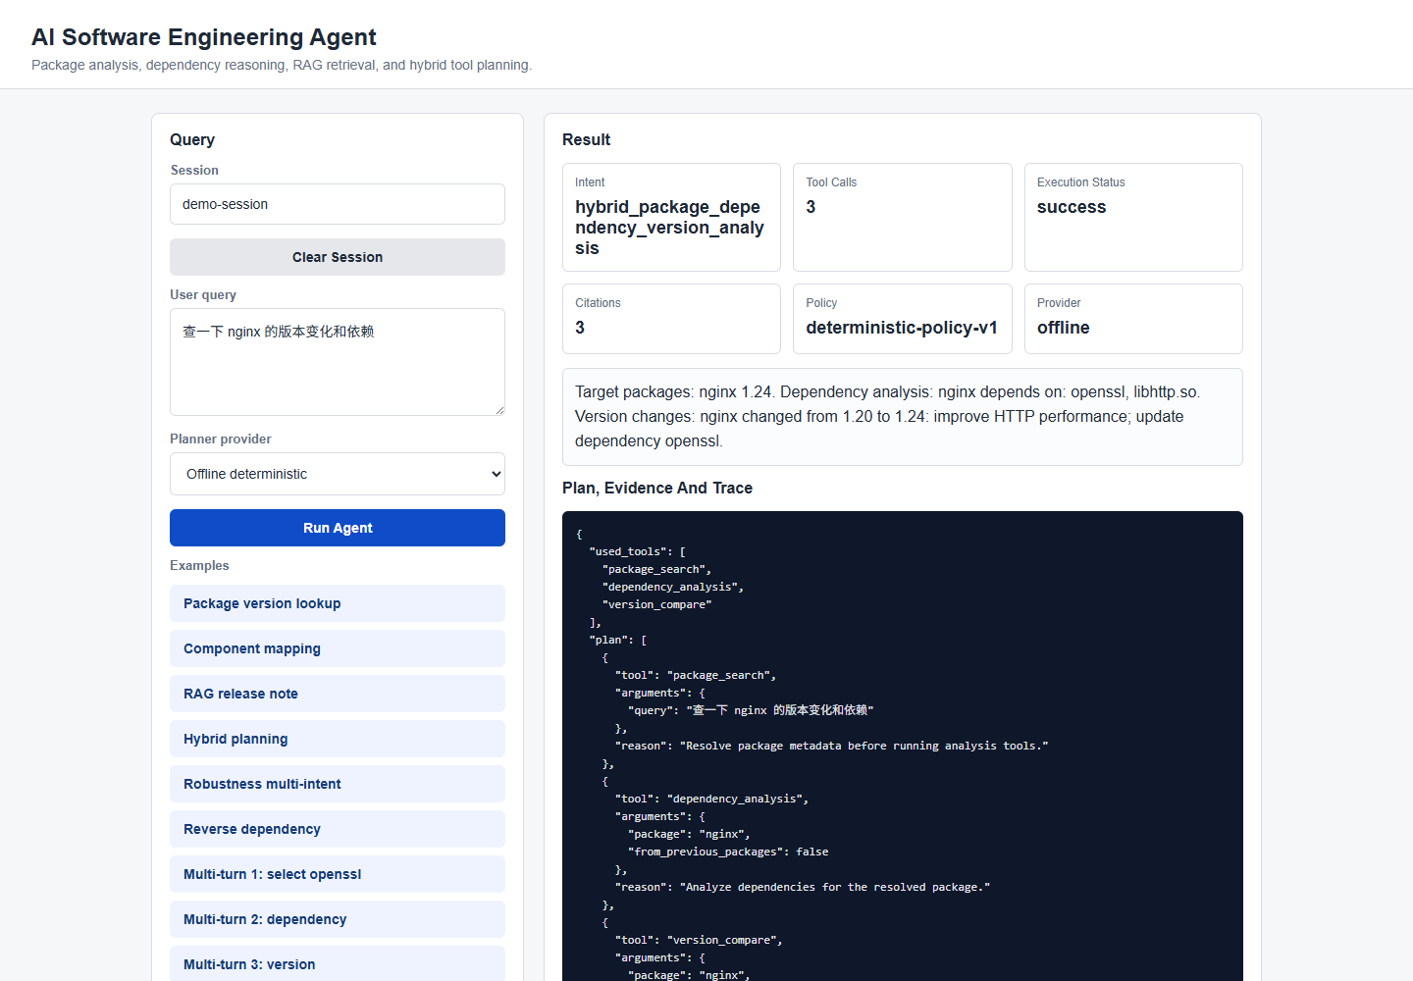
一个复合问题触发 3 个工具，并返回可追溯事实
“查一下 nginx 的版本变化和依赖”
PLAN
Package Search
Dependency Analysis
Version Compare
3
Evidence
3
Citations
PASS
Verifier + Trace
03
Notes:
现场只演示一个复合 Query。Planner 没有靠单个关键词直接结束，而是组合 Package、Dependency、Version 三个工具。每个工具输出都被标准化成 Evidence 和 Citation，Verifier 通过，Trace 完整可回放。
[Sources]
- Local browser screenshot: docs/assets/agent-demo.png
- Executable demo: examples/interview_demo.py
- Demo runbook: docs/demo-runbook.md

Slide 4
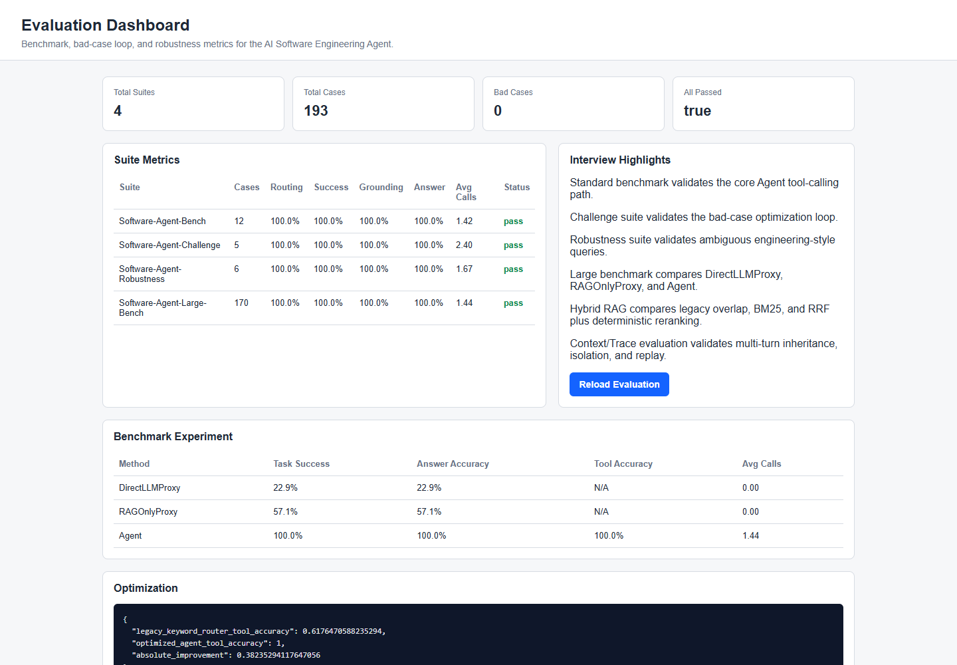
评测让优化可量化，也暴露了离线结果的边界
22.94%
57.06%
100%
Router 优化
DirectLLMProxy
RAGOnlyProxy
Agent
61.76% → 100%
alias mapping
tool description
hybrid planner
bad-case regression
193 / 193
冻结评测通过
离线 Proxy 与模拟数据，不等同于真实模型 A/B
04
Notes:
评测分为任务成功率、工具路由准确率、答案正确性和调用效率。早期关键词 Router 在挑战集上只有 61.76%，加入别名、工具描述、Planner 和 Bad-case 回归后达到冻结集 100%。这里的 DirectLLMProxy 与 RAGOnlyProxy 是离线可复现基线，不冒充真实商业模型。
[Sources]
- Local evaluation dashboard screenshot: docs/assets/evaluation-dashboard.png
- Experiment results: docs/experiment_results.md
- Current project summary: docs/project_summary.md

Slide 5
完整工程闭环已验证，真实 Provider A/B 是下一项独立实验
工程证据
受控边界
可直接验收
155
公开风格模拟数据
不复制企业内部资产
候选策略默认 inactive
Shadow + 人审 + Reviewed Bridge
灰度发布与自动回滚
GitHub Actions
tests passed
Tests · Docker · PostgreSQL
100/100 + 40/40
Run 33363220127
PostgreSQL load / recovery
github.com/Isoldelu/
software-engineering-agent
16+14
bridge gates
真实 Provider A/B
尚未执行
下一步：小预算 Provider A/B
固定 12 条代表性 Query，显式记录成本与失败回退
结论：这是一个有工具、有证据、有评测、可部署、可回滚的 AI4SE Agent。
05
Notes:
最后用工程证据和诚实边界收口。当前 CI 已覆盖测试、Docker 和真实 PostgreSQL 多 Worker 路径；受控自进化不会自动修改源码或直接上线。还没有做的是付费真实 Provider A/B，这应作为预算明确后的独立实验，而不是阻塞现有项目交付。
[Sources]
- GitHub Actions Run: https://github.com/Isoldelu/software-engineering-agent/actions/runs/33363220127
- Step 34 evidence: evaluation/step34_bridge_fault_report.md
- Operational evidence: docs/step28-observability-disaster-recovery.md
- Public repository: https://github.com/Isoldelu/software-engineering-agent
- Project boundaries: docs/project-showcase.md

